Slide 1
Enteropathy-associated-T-cell lymphoma (EATL)
Il linfoma intestinale a cellule T (EATL) è un linfoma non Hodgkin che insorge con frequenza elevata soprattutto nelle forme refrattarie
Età di insorgenza: picco di incidenza nella 7 decade con età media di 55 anni, raro in età < 40 anni, diagnosi di celiachia precede in genere quella di linfoma con intervallo da 5 a 20 anni (media 15 anni).
Sesso: F/M 1.3:1
Presentazione clinica: diarrea severa, calo ponderale, dolori addominali intensi con possibilità di perforazione intestinale, masse viscerali ulcerate e talvolta masse palpabili a sviluppo esofitico

Slide 2
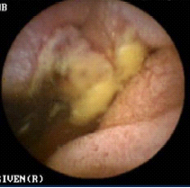
Adenocarcinoma del tenue
13% degli adenoca. del tenue hanno
una pregressa diagnosi di celiachia
Maggior rischio per diagnosi tardive
ed insorgenza in età avanzata
Quadro clinico acuto con frequente
ostruzione intestinale e calo ponderale
Localizzazione più frequente: duodeno
e digiuno, diagnosi: enteroscopia e VCE
Videocapsula:
Adenoca del tenue

Slide 3
15
6
8
49
15
16
ISS: Istituto Superiore Sanità

Slide 4
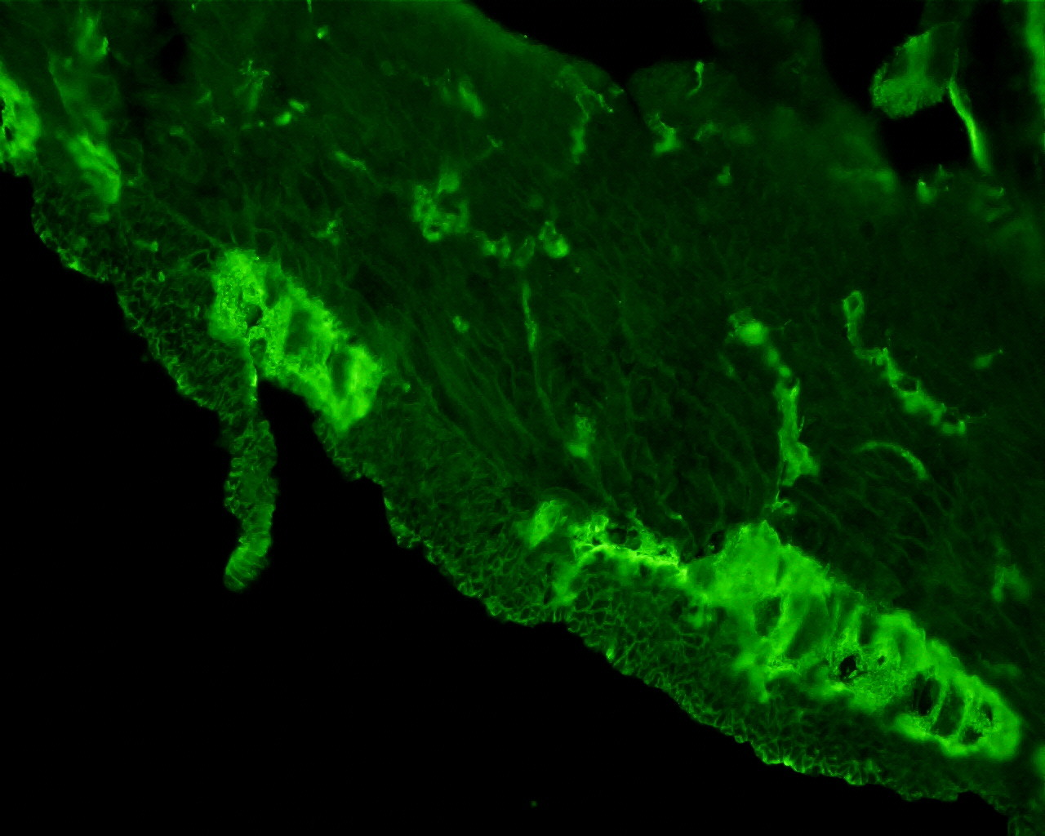
Stipsi ostinata: una presentazione clinica emergente di celiachia
In significativo aumento il numero
di celiaci che alla diagnosi presenta
una stipsi ostinata (>30%) con
episodi di subocclusione intestinale.
Le cause della stipsi nella celiachia
non sono definite. Si ipotizza
un’alterazione della motilità o un
disordine immunologico mediato
da anticorpi diretti contro il
sistema nervoso enterico (SNE).
Fig. Anticorpi verso il SNE su digiuno di ratto con colorazione del citoplasma delle cellule dei plessi di Meissner ed Auerbach in paziente con celiachia e subocclusione intestinale
De Giorgio R, Volta U. Gastroenterology 2008

Slide 5
SINTOMI EXTRAINTESTINALI ALLA DIAGNOSI: 3182 CASI ISS
11
8
39
8
10
ISS: Istituto Superiore Sanità

Slide 6
Complicanze della gravidanza nella donna celiaca
(Volta U et al, BMJ 2003)

Slide 7
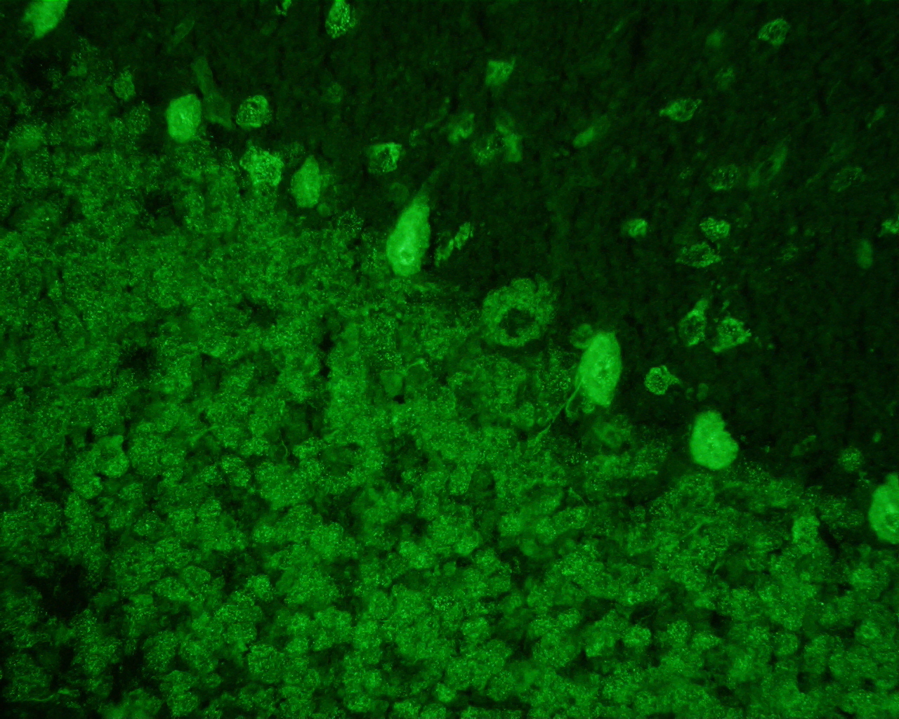
Atassia cerebellare glutine-dipendente
Donna di 42 anni, sorella di due celiache
Atassia del tronco da 4 mesi
Positività marker celiachia (EmA, tTGA)
HLA DQ2
Biopsia duodenale (atrofia lieve tipo 3a)
Positività per a. anticellule di Purkinje
Dopo 1 anno di dieta senza glutine
Scomparsa del disturbo atassico
Scomparsa degli a. anti Purkinje
Anticorpi anti cellule di Purkinje
su cervelletto di ratto

Slide 8
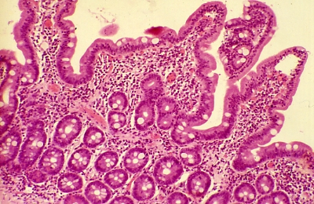
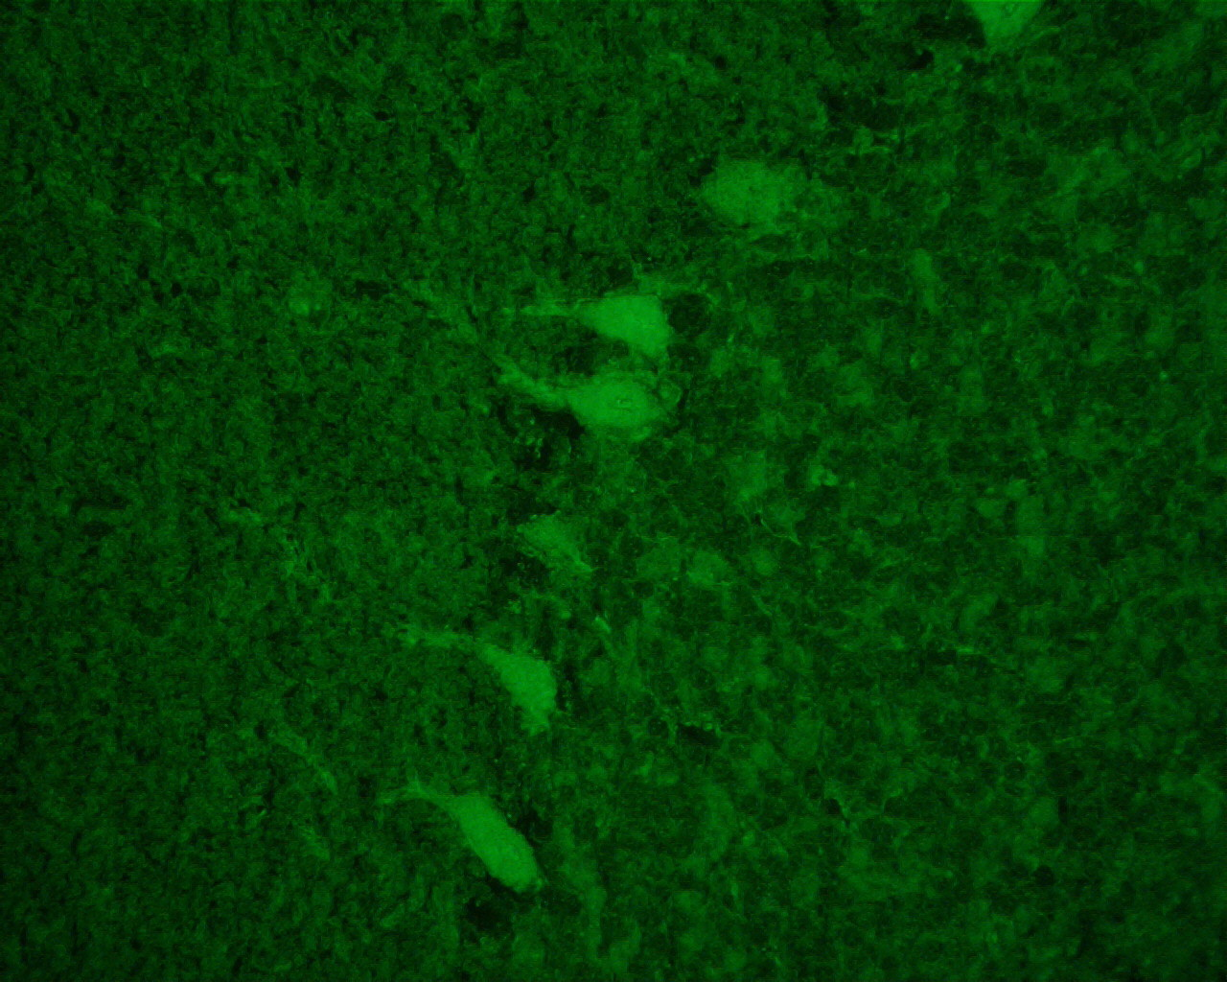
M. G., bambina di 5 anni
A 4 anni e mezzo diagnosi di epilessia parziale complessa con crisi secondarie generalizzate, non sintomi GI
TC and RM cerebrale negative
EEG: sporadiche punte onda malformate asincrone nelle derivazioni medio-posteriori
Positività per anti-tTG (12AU v.n. <7 AU) ed EmA IgA (1:40), HLA-DQ2+, positività per a. antineurone Yo-like (+--) ed antiganglioside GM1 IgG (125 AU v.n. <25)
Biopsia duodenale: atrofia lieve 3a
Dopo 4 mesi di GFD riduzione crisi di epilessia con regressione dei disturbi comportamentali e delle turbe dell’apprendimento. Solo crisi saltuarie scatenate da infezioni intercorrenti e da assunzione involontaria di glutine
Tipo 3a
A. antineurone Yo-like

Slide 9
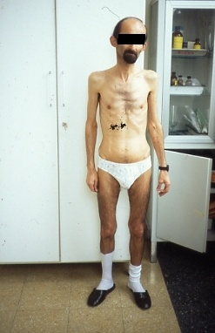
Celiachia in Cardiomiopatia Dilatativa
F.F., 42 anni, BMI 16%, stato di malnutrizione
A 25 anni cardiomiopatia dilatativa (terapia anticoagulante).
Assenza di sintomi gastrointestinali.
Esami di laboratorio: Ferritina 117 ng/ml (30-290), folatemia 6 ng/mL(3-16), Hb 13.3, MCV 92, HLA DQ2+
Studio autoimmunità con inclusione test per celiachia (mai eseguiti in precedenza): EmA 1:320 e anti-tTG 26 AU (v.n <7)
Sospeso Coumadin e biopsia duodenale (atrofia subtotale dei villi 3c)
Dieta aglutinata, dopo 12 mesi trapianto di cuore con esito positivo.
diastolic
failure

Slide 10
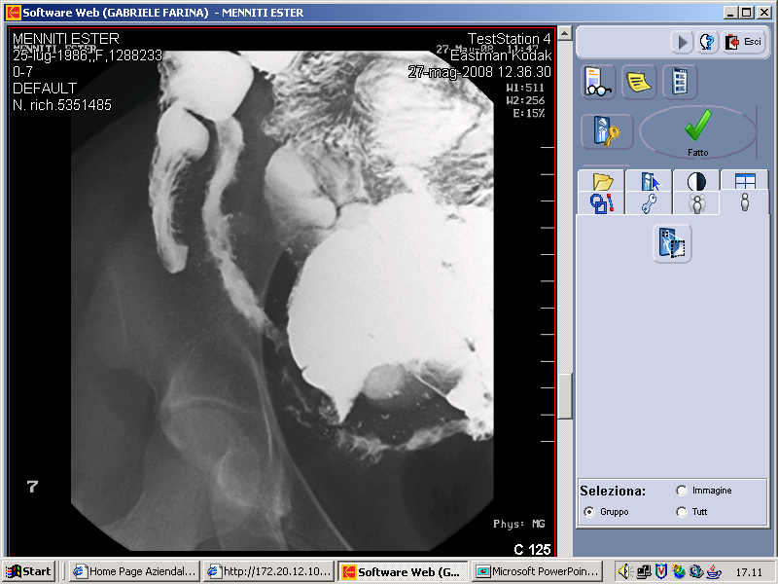
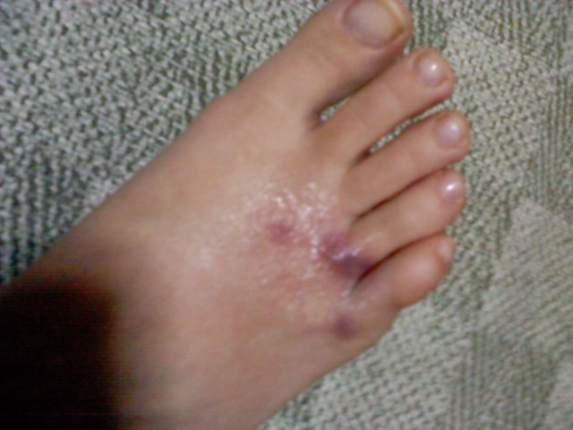
Celiachia e morbo di Crohn
M. E., sesso F, a. 22
Dolori addominali, febbricola, anemia
sideropenica, ↑ PCR
Tumefazione dolente dorso piede dx
Screening abs: Lac, Ema,anti-tTG +
Bio duodenale:Atrofia subtotale (3c)
→Celiachia.
Eco addome: ultima ansa ileale ispessita
Biopsia cutanea: vasculite
Scintigrafia leucociti marcati: accumulo
ultima ansa. Rx pasto fraz.: stenosi ultima ansa ileale, mucosa ad acciottolato
spiculature dei profili, Colonscopia: m. di Crohn ileo colico

Slide 11
Associazione fra IBD (m. di Crohn e colite ulcerosa) e celiachia
Dati controversi sono presenti in letteratura circa l’associazione
fra IBD e celiachia
Una recente indagine ha mostrato che la prevalenza di IBD è
significativamente aumentata nella celiachia, mentre la prevalenza di celiachia nell’IBD è sovrapponibile a quella ritrovata nella popolazione di controllo
Leeds JS, Scand J Gastroenterol 2007

Slide 12
Allergia e malattia celiaca: esiste un’associazione?
Diversi meccanismi patogenetici: per la celiachia
immunità cellulo-mediata, per le allergie reazioni
anticorpali IgE-mediate.
Sia la celiachia che le allergie sono estremamente frequenti
nella popolazione generale, per cui possibilità di
sovrapposizione del tutto casuale
In un recente studio 173 (16%) su 1044 celiaci adulti
avevano almeno un’allergia: rinite (6.9%), atopia (3.8%),
asma (3.6%), allergia alimentare (1.6%). Nessuna differenza
statisticamente significativa è emersa rispetto al gruppo di
controllo, pur essendo la dermatite atopica 3 volte più frequente
nei celiaci che nei controlli
Ciacci C, J Allerg Clin Immunol 2004

Slide 13
Diagnosi
Celiachia, tiroidite autoimmune, deficit di IgA
Follow-up dopo 8 mesi di GFD: tTGA/DGP IgG negativi
Normalizzazione dei valori di ferritina, persistono bassi valori di vitamina D
Densitometria ossea: quadro di osteopenia severa T score rachide -2.3, femore – 1.8
In terapia con: Dieta aglutinata stretta; Eutirox 50 mcg/ die; Dibase 25000 1 fiala per os al mese; Calcium Sandoz 1000 1 bust al dì.

Slide 14
Prevalenza di Celiachia (CD)
nella Cirrosi Biliare Primitiva (CBP)
4 CD/67 CBP
6%
Kingham JC, 1998
2 CD/87 CBP
2.3%
Fidler HM, 1998
5%
(range 2.3-11%)
6 CD/57 CBP
11%
Dickey W, 1998
7 CD/173 CBP
4%
Volta U, 2002

Slide 15
Prevalenza di celiachia (CD) nell’epatite autoimmune (EA)
5 CD/181 EA*
2.8%
Volta U, 1998
3 CD/47 EA
6.4%
Villalta D, 2005
3.5%
(range 2.8-6.4%)
*solo sierologia
8/181= 4.4%

Slide 16
Deficit selettivo di IgA
Alterazione congenita del sistema immunitario caratterizzata da valori di IgA < 5 mg/dl
Frequenti infezioni intestinali e polmonari
Stretta associazione con celiachia, presente fino al 4.3 % dei pazienti con deficit di IgA
Screening anticorpale per celiachia mediante anticorpi antitransglutaminasi ed antigliadina deamidata di classe IgG nei casi di deficit IgA
Korponay-Szabo I 2003

Slide 17
Connettiviti
La più frequente associazione è con la Sindrome di Sjogren (secchezza oculare e salivare, artralgie), in cui la celiachia è presente fino al 14% dei casi (Itanen S, 1999)
La prevalenza di S. Sjogren nella celiachia è 1.5-3%. Diagnosi: test per secchezza oculare, biopsia ghiandole salivari minori, ENA SSA/SSB
Rara associazione della celiachia con LES, artrite reumatoide, dermatomiosite e sclerodermia (non significativamente superiore alla prevalenza di celiachia nella popolazione generale)

